Slide 1

UTIK DEVINA COLLECTION
B
Kelompok 6

Slide 2
Our members
M. Ikram Lubis
TAILORING
Hafizh Rayhan
Sofie Arianti
211402108
211402033
211402051
Abdul Hakim
Nicholas Salim
Arnis Chairiah
CLOTHES / SHOES
211402078
211402135
211402144

Slide 3
Pembahasan
01
02
03
04
TAILORING
Latar Belakang
User Requirement
Trigger
Procedure & Function
05
06
CLOTHES / SHOES
Database
Demo Program

Slide 4
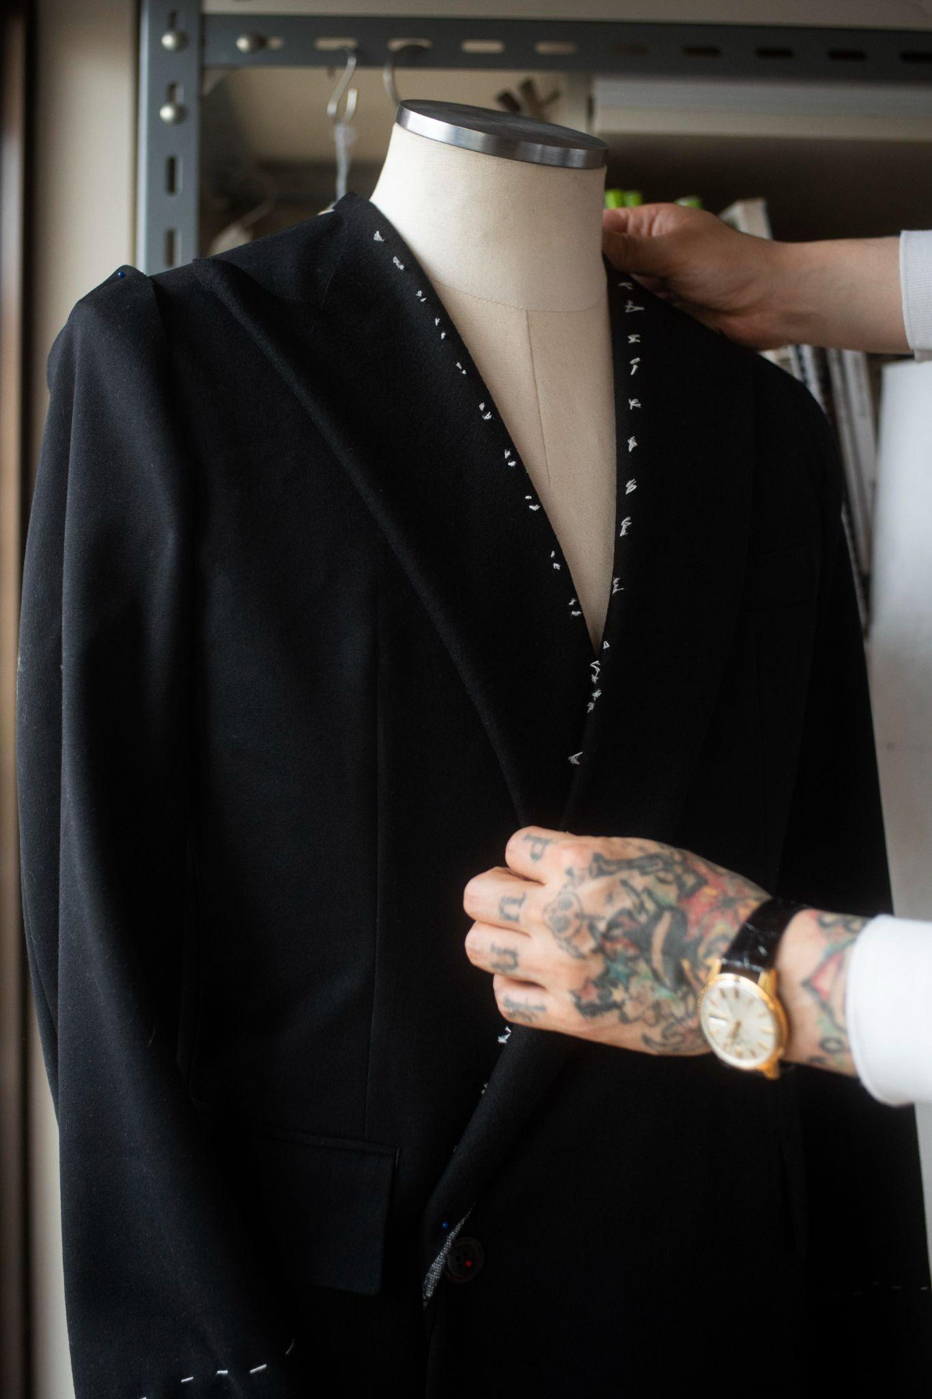
01
Latar Belakang
TAILORING

Slide 5
Latar Belakang
Butik Devina Collection adalah Sebuah toko yang bergerak dalam bidang penjualan pakaian, parfum, skincare. Sejauh ini semua kegiatan di butik ini dinilai belum maksimal, karena selama ini Butik Devina Collection sering kesulitan dalam membuat laporan transaksi, dan lambatnya proses pembuatan laporan data keuangan karena dalam mengelola datanya masih manual menggunakan buku, sehingga sering terjadi kesalahan atau kekeliruan dalam membuat laporan transaksi pada akhir bulan, serta susahnya mencari berkas atau bukti keuangan pada butik tersebut. Butik Devina Collection ini membutuhkan suatu sistem untuk mengumpul, mengolah, menyimpan, dan melihat kembali data dan menyalurkan informasi yang baik secara cepat, tepat, dan akurat.
CLOTHES / SHOES

Slide 6
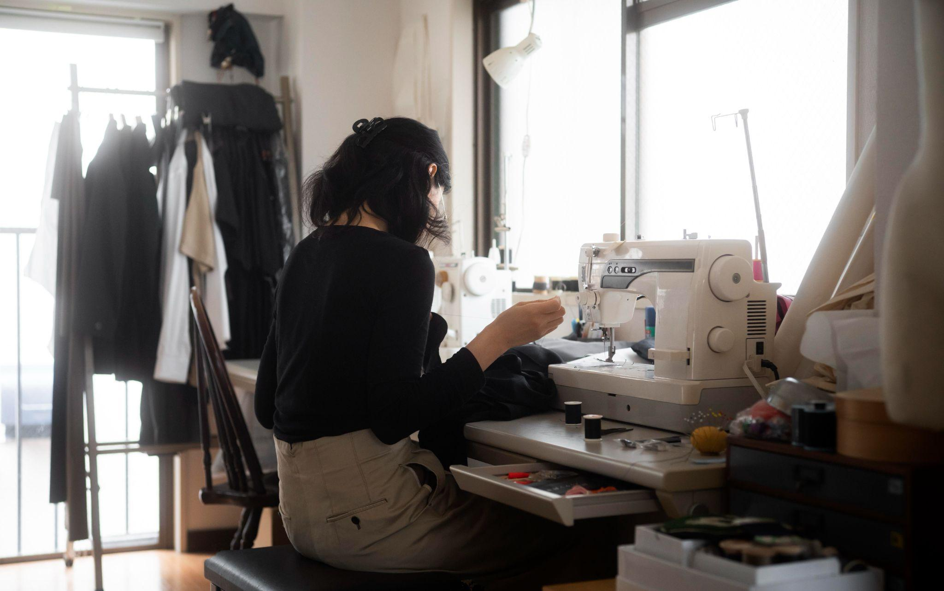
02
User Requirement
TAILORING

Slide 7
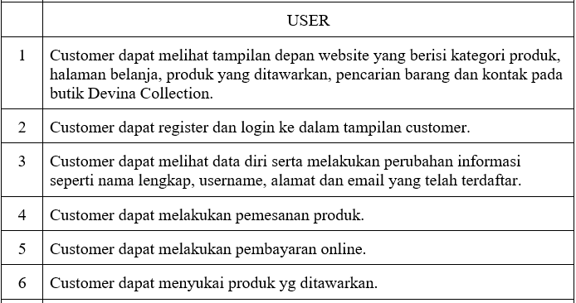
User
TAILORING
CLOTHES / SHOES

Slide 8
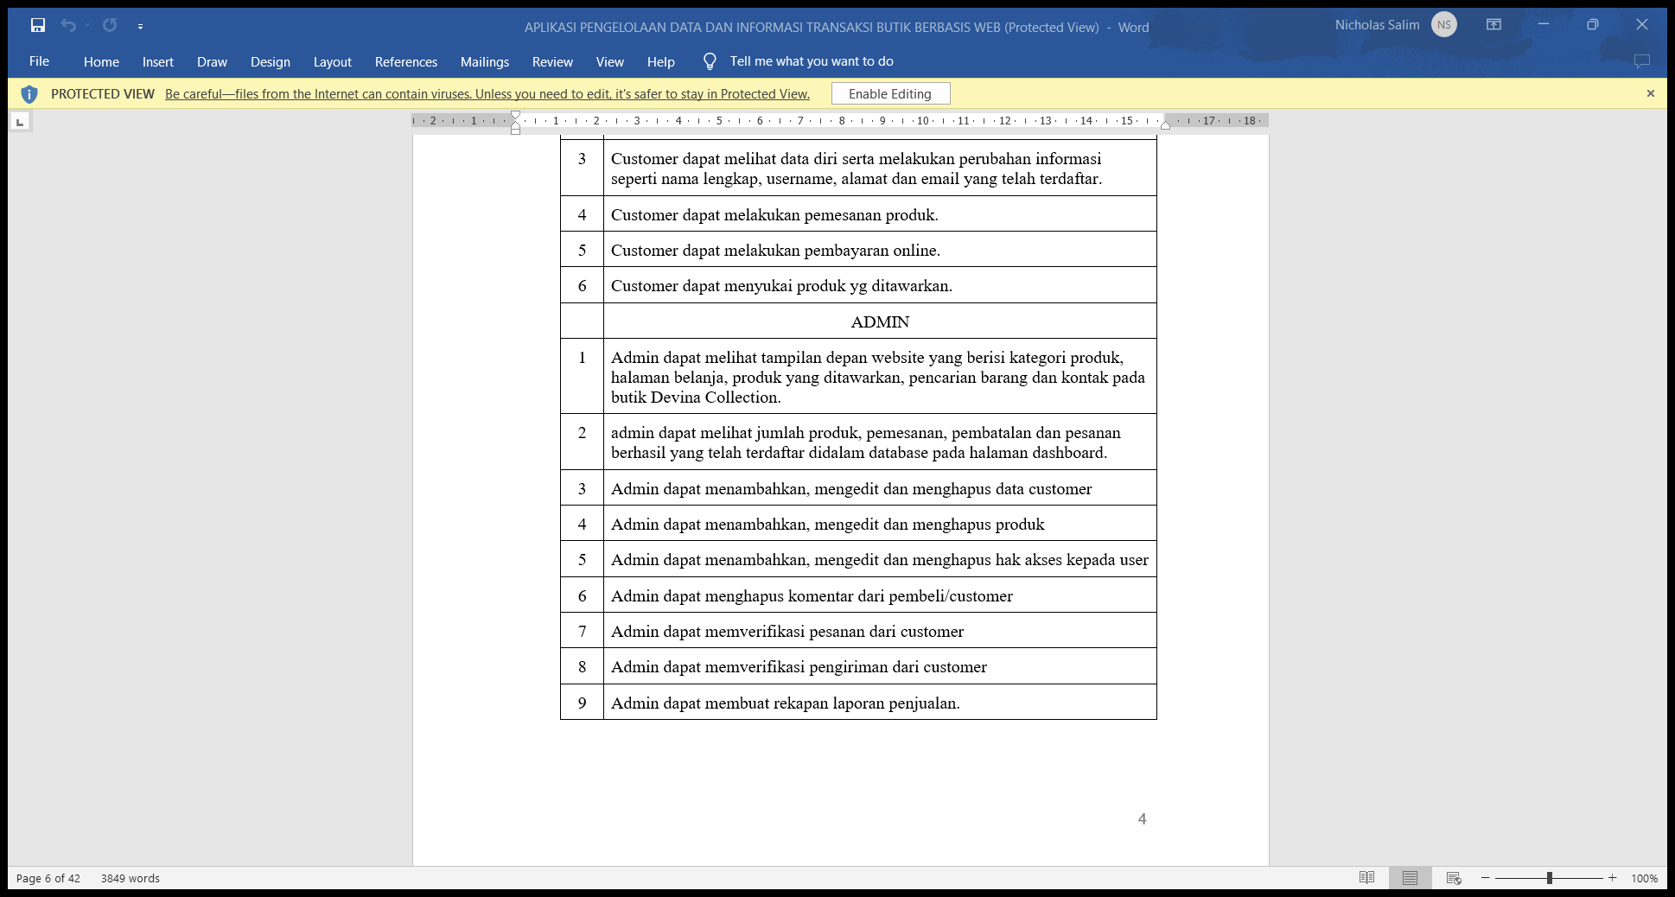
Admin
TAILORING
CLOTHES / SHOES

Slide 9
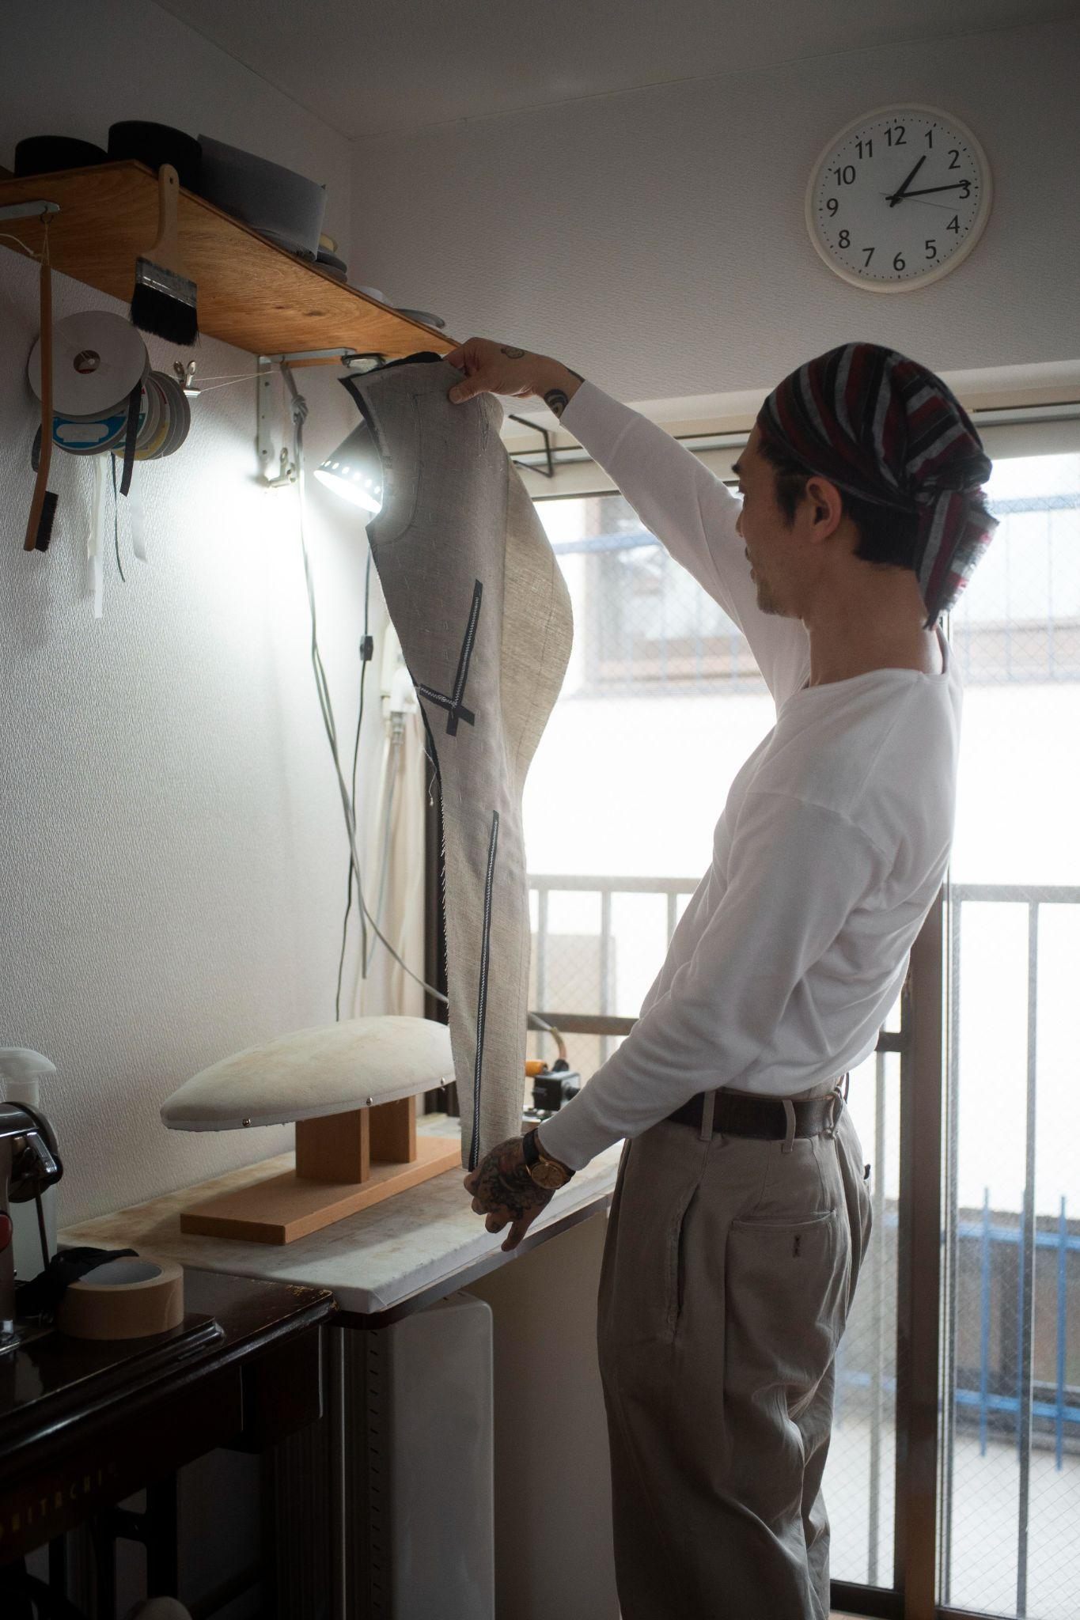
03
Trigger
TAILORING

Slide 10
List Trigger
TAILORING
nonvalue_delete_orders
nonvalue_delete_payments
nonvalue_delete_permissions
nonvalue_delete_products
nonvalue_delete_reviews
nonvalue_delete_shipments
nonvalue_delete_slides
nonvalue_delete_tags
nonvalue_delete_users
nonvalue_update_categories
nonvalue_update_orders
nonvalue_update_payments
nonvalue_update_permission
nonvalue_update_products
nonvalue_update_reviews
nonvalue_update_shipments
nonvalue_update_slides
nonvalue_update_tags
nonvalue_update_users
trigger_add_categories
trigger_add_orders
trigger_add_payments
trigger_add_permissions
trigger_add_products
trigger_add_reviews
trigger_add_shipments
trigger_add_slides
trigger_add_tags
trigger_add_users
trigger_hapus_categories
trigger_hapus_orders
trigger_hapus_payments
trigger_hapus_permissions
trigger_hapus_products
trigger_hapus_reviews
trigger_hapus_shipments
trigger_hapus_slides
trigger_hapus_tags
trigger_hapus_users
trigger_ubah_categories
trigger_ubah_orders
trigger_ubah_payments
trigger_ubah_permissions
trigger_ubah_products
trigger_ubah_reviews
trigger_ubah_shipments
trigger_ubah_slides
trigger_ubah_tags
trigger_ubah_users

Slide 11
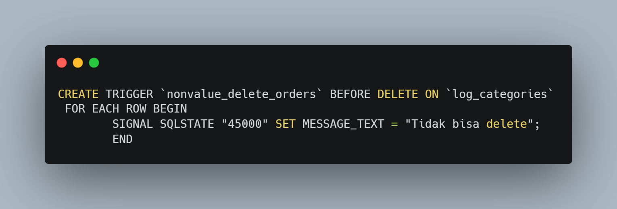
Contoh Trigger
TAILORING
1. nonvalue_delete_order

Slide 12
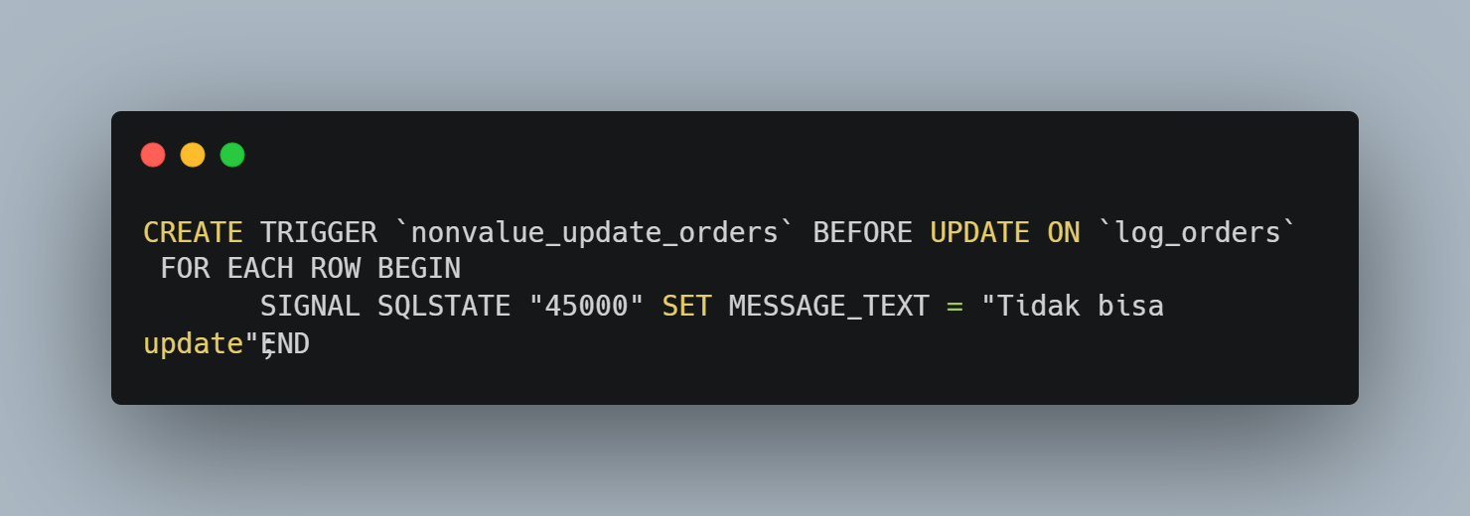
Contoh Trigger
TAILORING
2. nonvalue_update_order

Slide 13
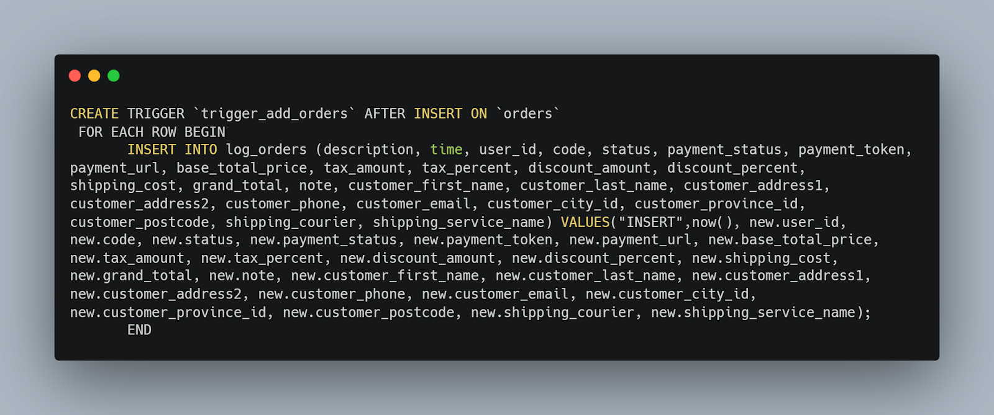
Contoh Trigger
TAILORING
3. trigger_add_order

Slide 14

Contoh Trigger
TAILORING
4. trigger_hapus_order

Slide 15
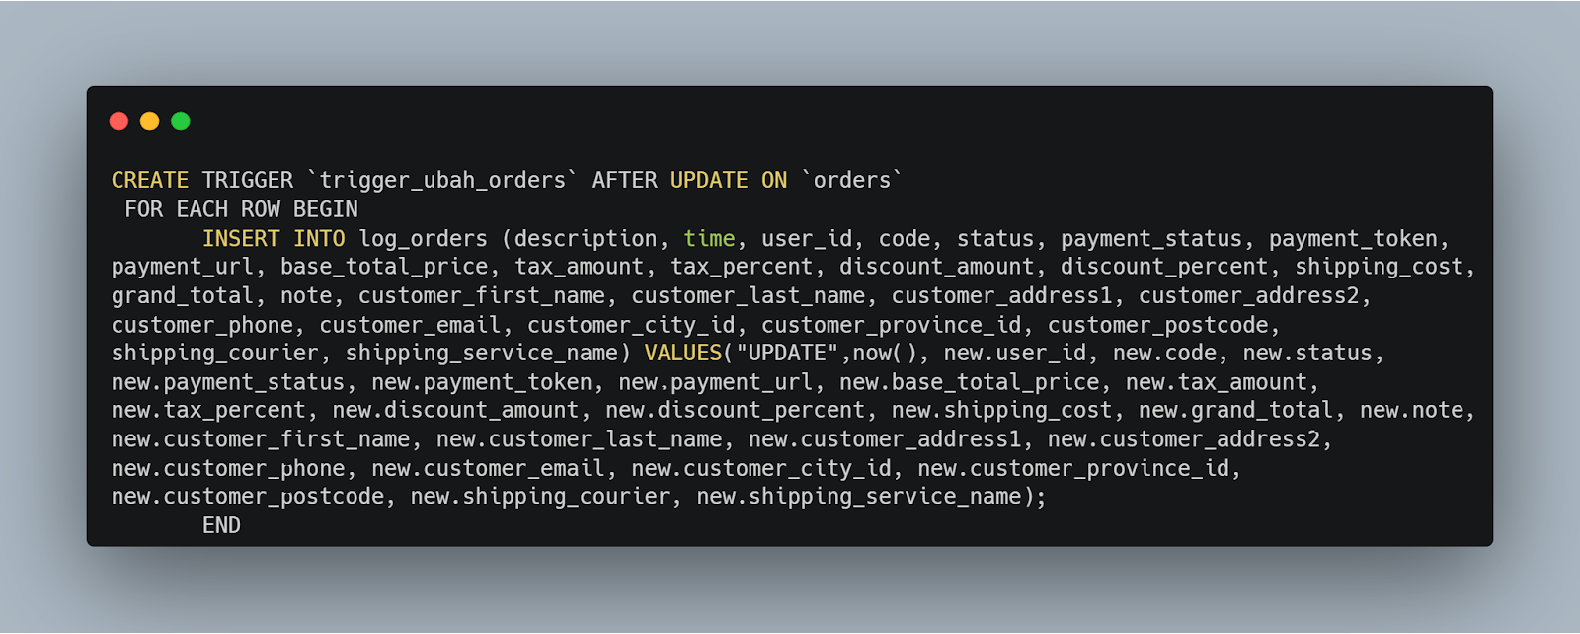
Contoh Trigger
TAILORING
5. trigger_ubah_order

Slide 16
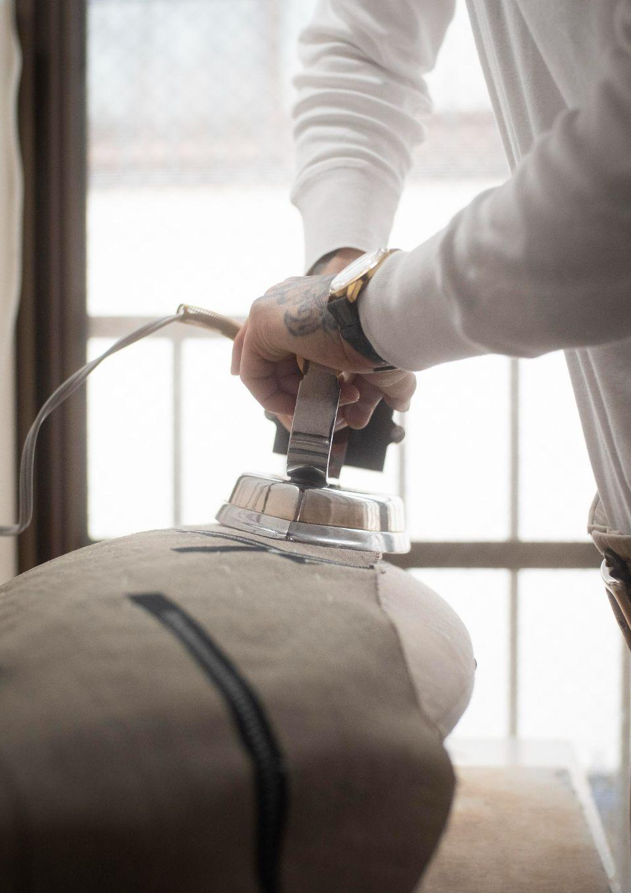
04
Procedure & Function
TAILORING

Slide 17
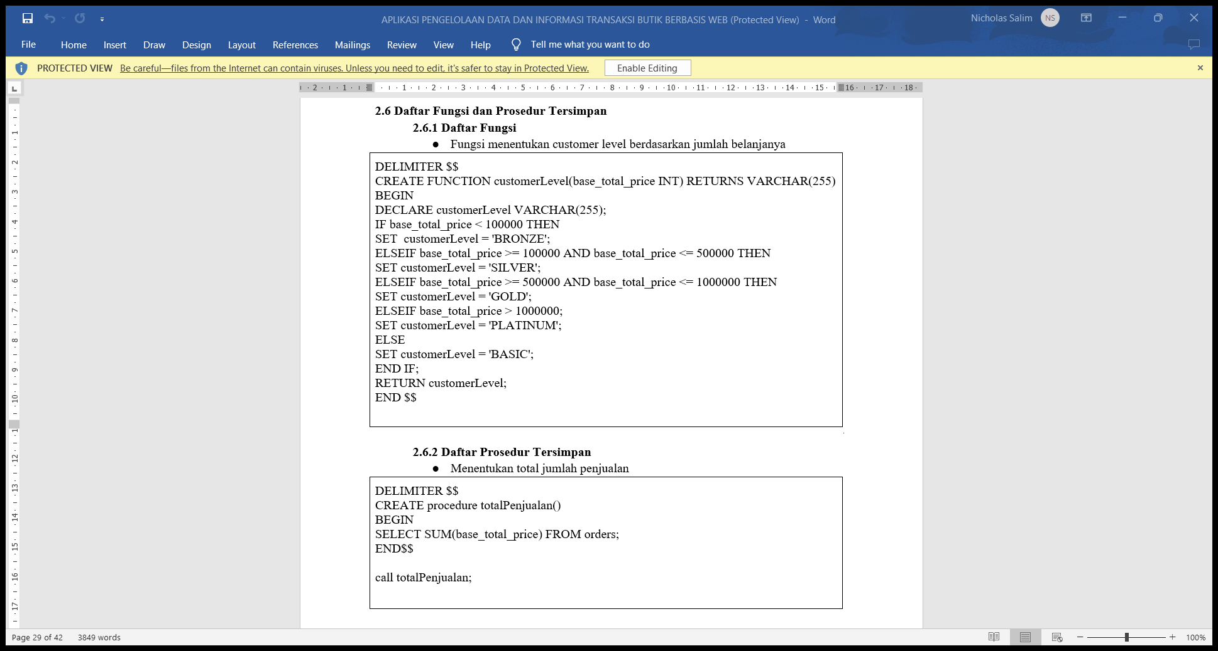
Procedure
CLOTHES
Procedure untuk menentukan total penjualan

Slide 18
Function
TAILORING
Function untuk menentukan customer level berdasarkan jumlah belanja

Slide 19
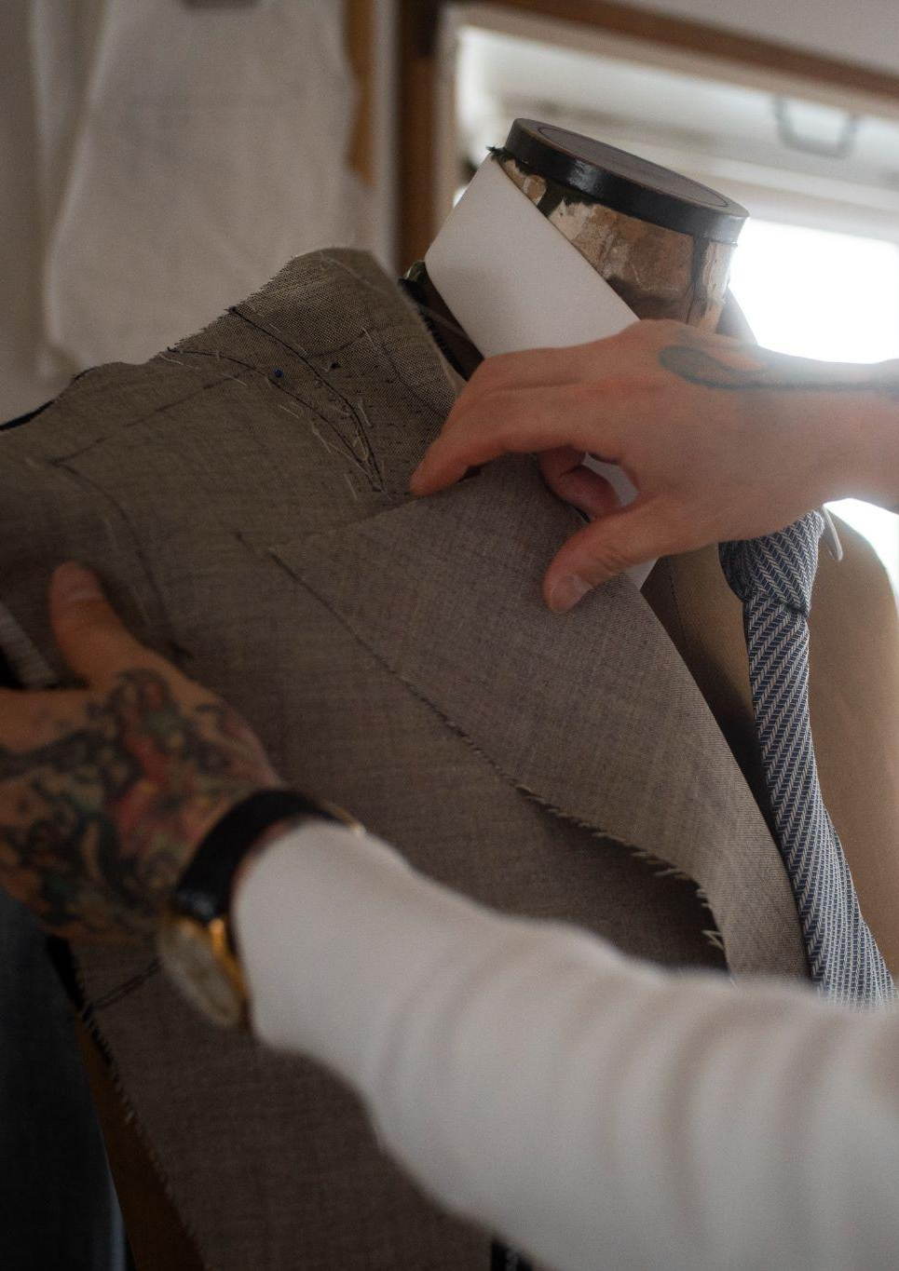
05
Database
TAILORING

Slide 20
Database
CLOTHES
Deskripsi database :
Nama database : website_butik
Jumlah table : 17 tabel utama dan 10 tabel log
Jumlah view : 2
List table utama :
- users - products - order items
- roles - taqs - payments
- role_user - product_taqs - shipments
- permission - categories - favorites
- permission_role - orders - reviews
- media - slides

Slide 21
List Tabel
TAILORING
List table log :
- log_categories - log_permissions - log_orders - log_products - log_shipments - log_slides
- log_payments - log_reviews - log_tags - log_users
Views :
- v_totalpenjualan
- v_bestsellers

Slide 22
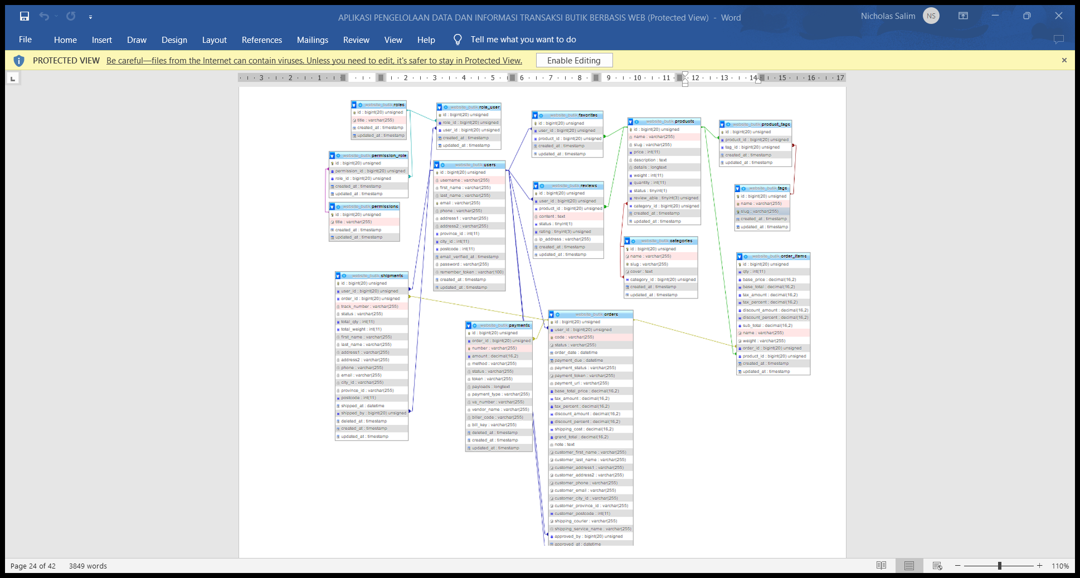
Relasi Antar Tabel
CLOTHES

Slide 23
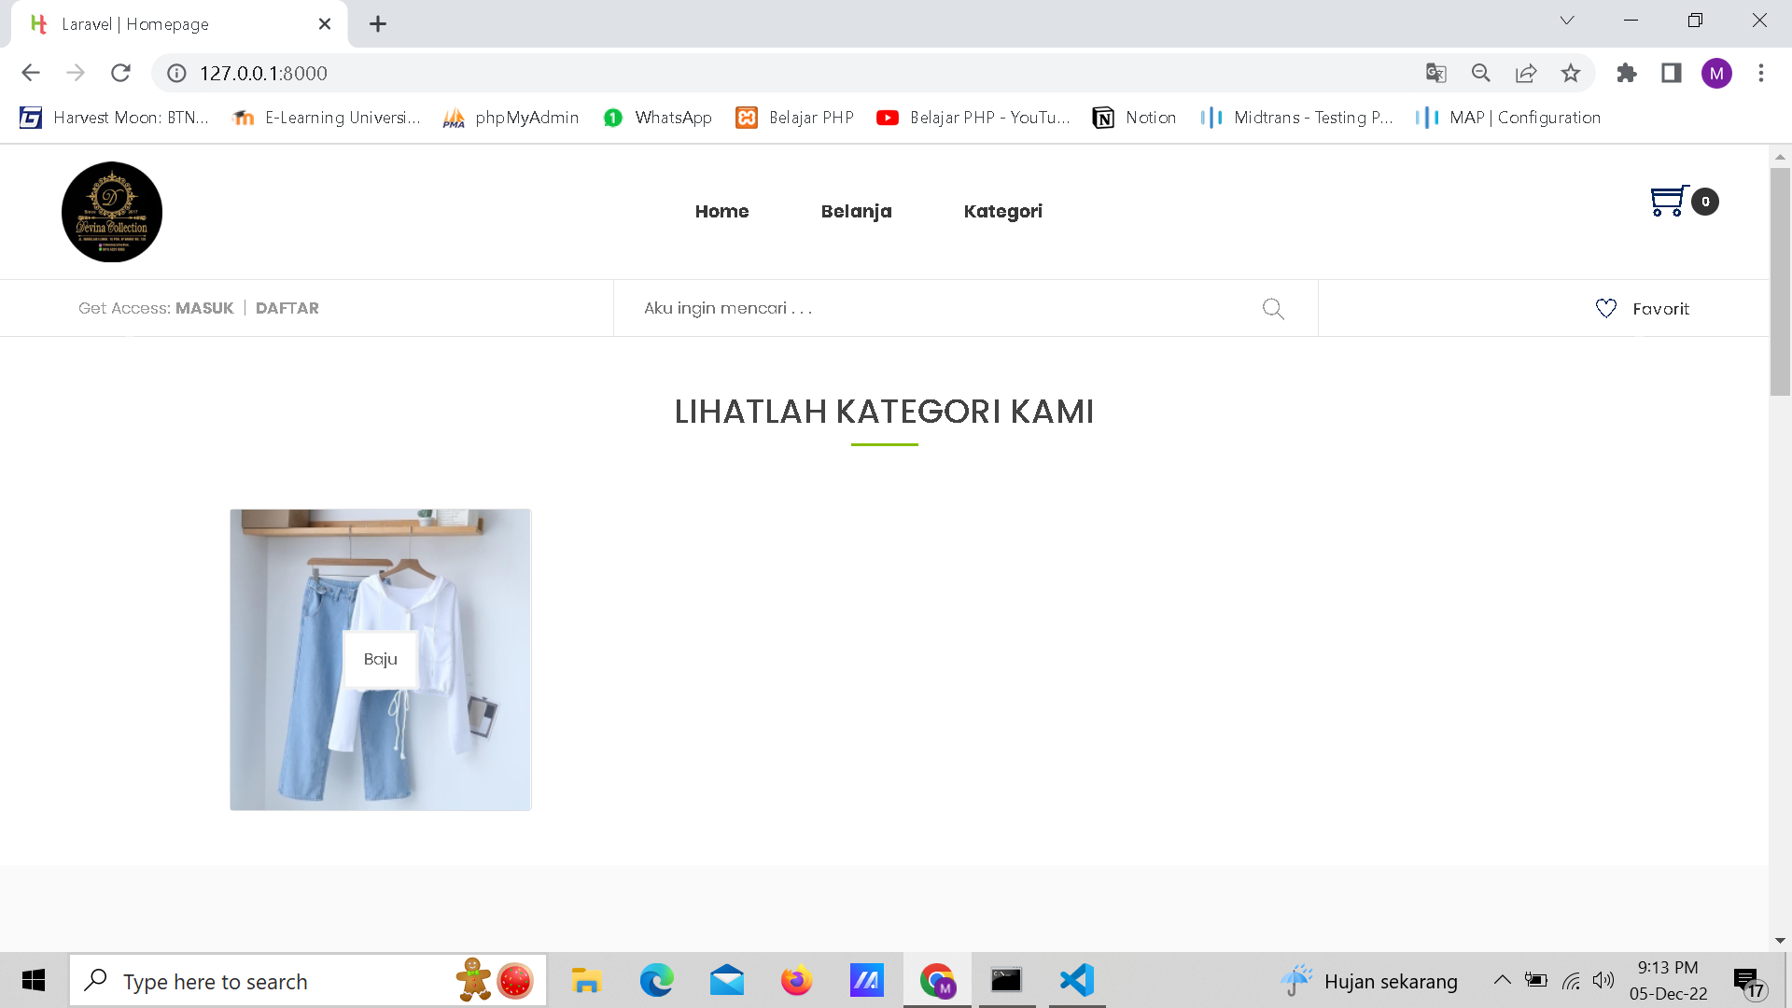
06
Demo Program
TAILORING

Slide 24
Thank You
T
CLOTHES / SHOES

